Slide 1
SZÉN NANOSZERKEZETEK SZÉN NANOCSÖVEK I.
előadás fizikus és kémikus hallgatóknak
(2017. tavaszi félév – május 4.)
Kürti Jenő
ELTE Biológiai Fizika Tanszék
e-mail: kurti@virag.elte.hu www: virag.elte.hu/kurti

Slide 2
Szén nanocsövek
Notes:
2

Slide 3
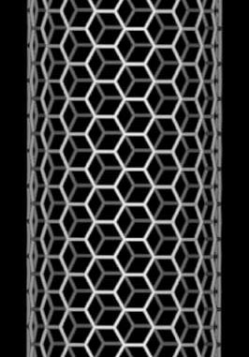
S.Iijima, Nature 354, 56 (1991)
SZÉNATOMOK HATSZÖGES RÁCSA EGY HENGERPALÁSTON
KAVLI-DÍJ:
2008-BAN
HOSSZ ≈1–100 μm
de már állítottak elő
több mm hosszúságút is !
Kb 50 ezerszer vékonyabb egy hajszálnál !
ÁTMÉRŐ ≈1–1,5 nm
Notes:
Hajszál vastagsága kb 50 mikron.

Slide 4
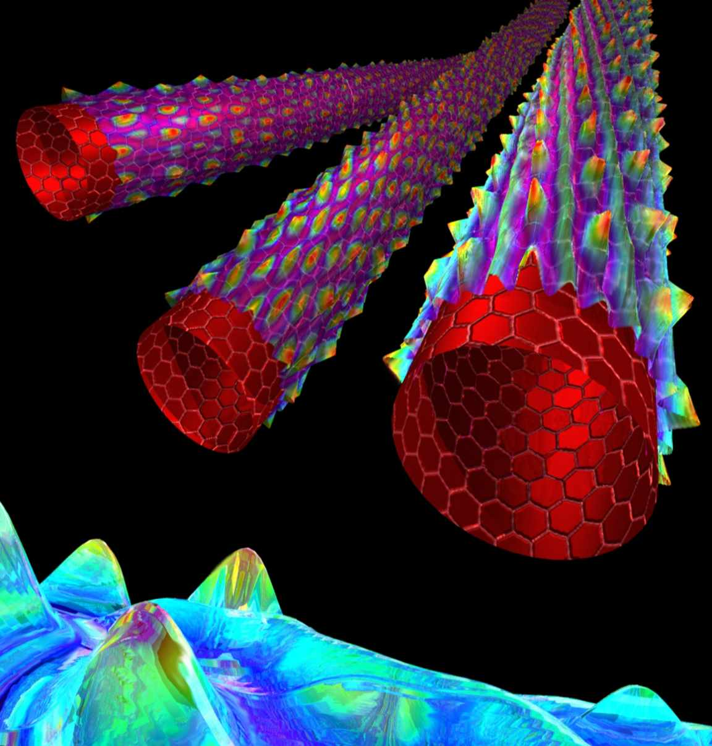
SZÉN NANOCSÖVEK
Notes:
4
Példák. Hajszál: d kb 50 mikron, l kb 50 m ; kőolaj vezeték: d kb 1 m, l kb ezer km

Slide 5
Iijima méreteket szemléltető ábrája, egy előadáson (Royal Institute).

Slide 6
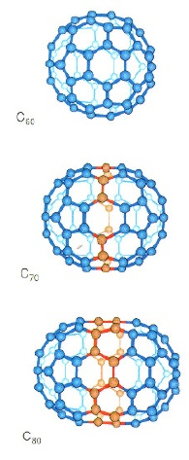
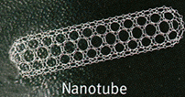
Notes:
6

Slide 7
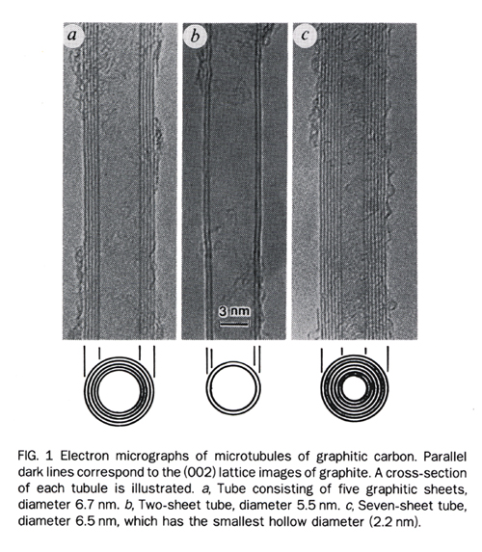
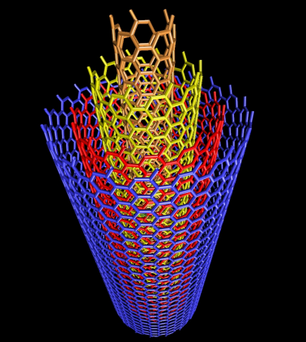
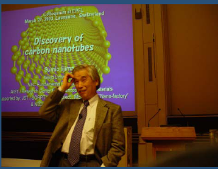
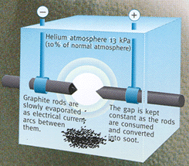
MWCNT
sokfalú (koncentrikus) szén nanocsövek felfedezése
(TEM)
S.Iijima, Nature 354, 56 (1991)
Iijima előadása a Royal Institute-ban (London)
http://www.vega.org.uk/video/programme/71
Notes:
7

Slide 8
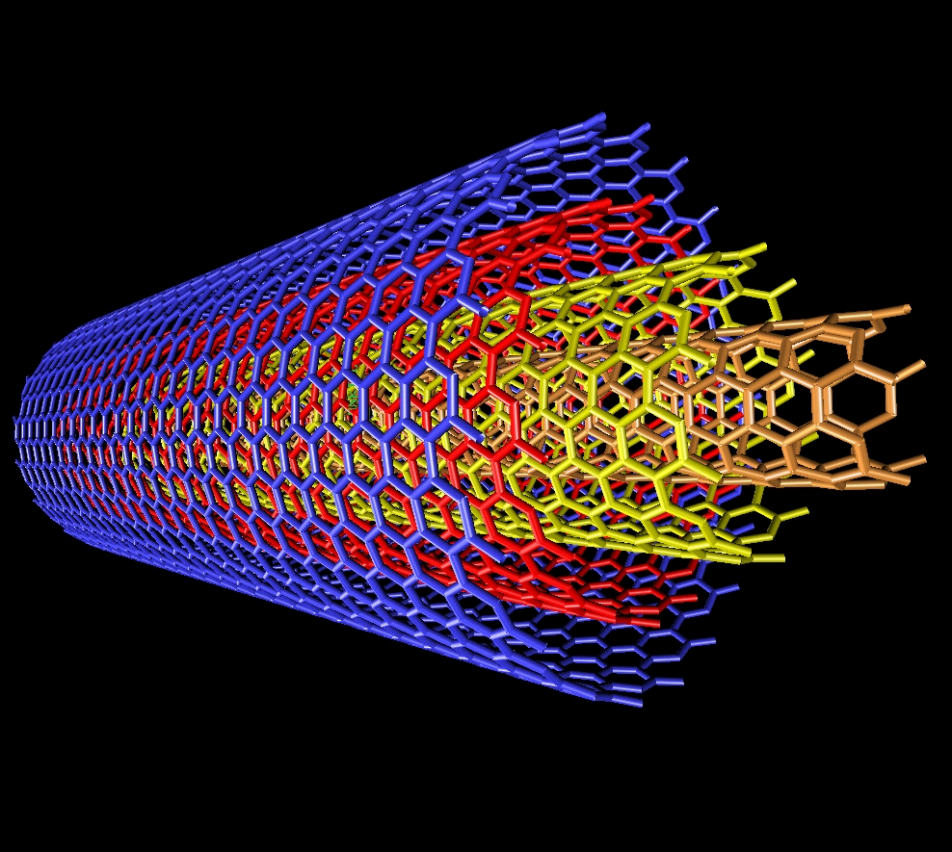
Notes:
8

Slide 9
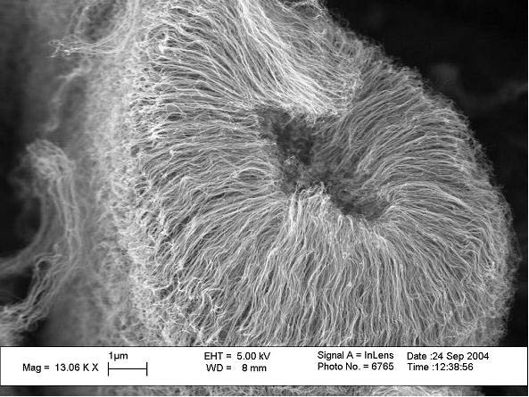
Notes:
9
SEM image of CNT synthesis using EasyTube System. Courtesy of Dr. Jud Ready, Georgia Tech Research Institute.
MWNT ?

Slide 10
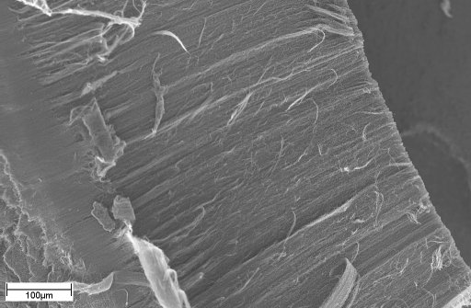
From: http://www.mfa.kfki.hu/nanodp/nanostr/detailed/results/2005/spray/index.html
Notes:
10
Well oriented carbon nanotubes (MWCNTs)
From: http://www.mfa.kfki.hu/nanodp/nanostr/detailed/results/2005/spray/index.html

Slide 11
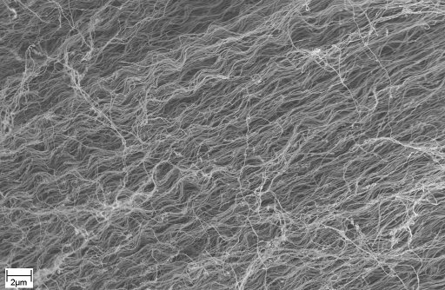
From: http://www.mfa.kfki.hu/nanodp/nanostr/detailed/results/2005/spray/index.html
Notes:
11

Slide 12
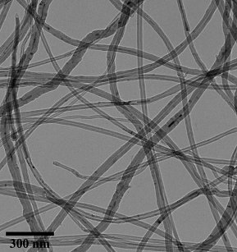
From: http://www.mfa.kfki.hu/nanodp/nanostr/detailed/results/2005/spray/index.html
Notes:
12
TEM image of a MWCNT sample produced of octane
From: http://www.mfa.kfki.hu/nanodp/nanostr/detailed/results/2005/spray/index.html

Slide 13
Történeti áttekintés I.
Középkor: Damaszkuszi acél erősítése
1952: Radushkevich, Lukyanovich; Journal of Physical Chemistry (szovjet): 50 nm-es átmérőjű, üreges szénszálak bemutatása
1976: Oberlin, Endo, Koyama; nm-es szénszálak CVD-növesztése és vizsgálata elektronmikroszkóppal
1979: Arthur C. Clarke; The Fountains of Paradise (sci-fi), űrlift („folytonos, pszeudo 1 D-s gyémánt kristály”)
1985: Fullerén felfedezése (Kroto, Smalley, Curl)
1987: Tennent; szabadalom üreges grafitszálakra
1991: többfalú nanocsövek előállítása
Kocsis Dorina kiselőadása alapján

Slide 14
Történeti áttekintés II.
1992: Első elméleti számítások az egyfalú nanocsövek elektromos tulajdonságaira
1993: egyfalú nanocsövek előállítása
1995, Svájc: téremissziós képesség bemutatása
1997: első nanocső-tranzisztor elkészítése
1998: első térvezérlésű nanocső-tranzisztor
2001: félvezető és vezető nanocsövek
2003: nanocső-tranzisztorok nagy méretű gyártása
2004: 4 cm-es (!) SWNT
2005: nanocsöves síkképernyők, Y-elágazás, elméleti határon működő diódák
2006: idegsejtek „javítása”, nanocsövek mozgatása, alkalmazás szénszálas kerékpárokban

Slide 15
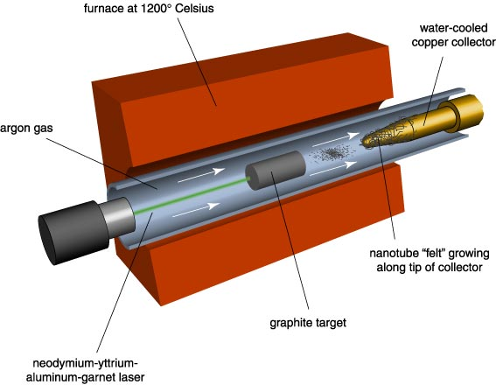
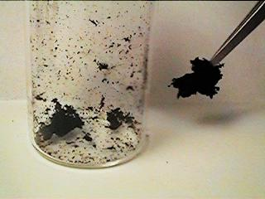
SWCNT egyfalú nanocsövek előállítása
+1% Ni , Co
Thess et al., Science 273, 483 (1996)
Notes:
15

Slide 16
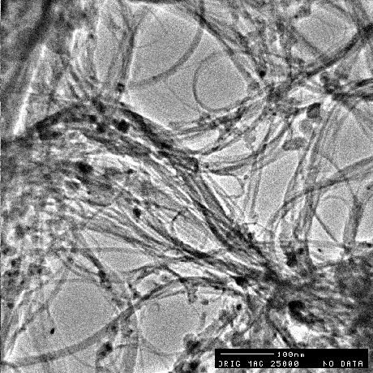
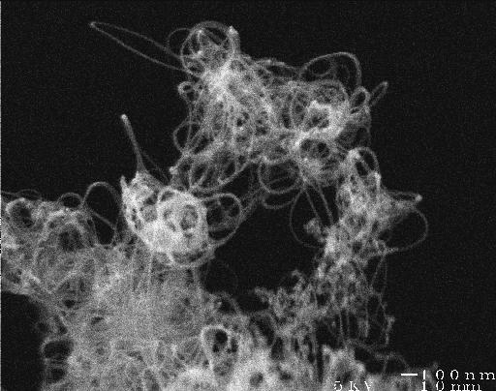
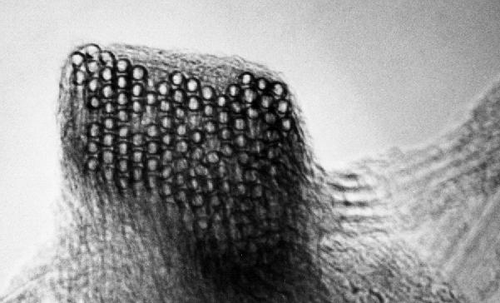
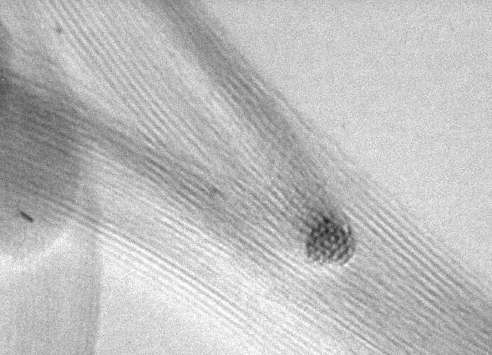
5 nm
Notes:
16

Slide 17
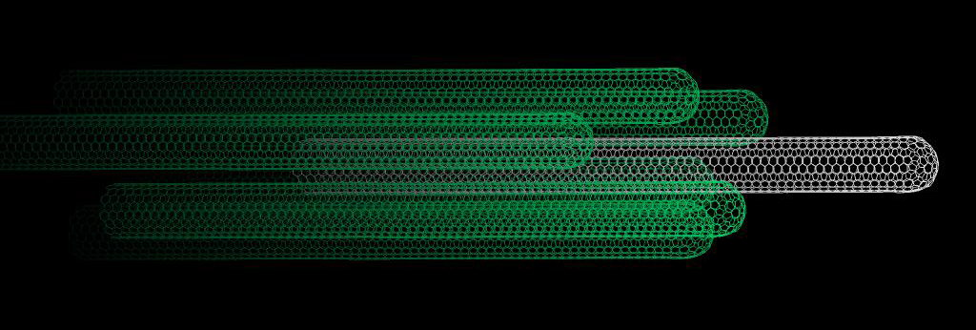
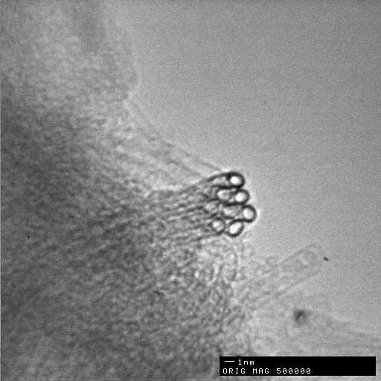
≈1,4 nm
Notes:
17

Slide 18
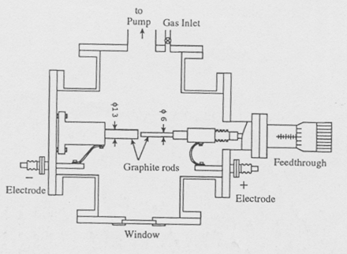
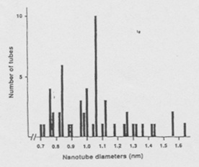
Átmérőeloszlás
Elrendezés vázlata

Slide 19
Typical diameters for carbon nanotubes grown by different growth methods. σ is the standard deviation of a Gaussian diameter distribution. The length is categorized as short (below 100 nm), medium (100-1000 nm) and long (above 1μm). A special, ultralong case is the 4 cm nanotube. The “special” tubes types (HiPCo, CoMocat etc.) are all grown by CVD related processes.
d (nm) σ (nm) length
laser ablation 1.5 0.1 medium
arc discharge 1.5 0.1 medium
CVD (strongly varying depending on catalyst and growth conditions)
HiPCo 1.0 0.2 medium
CoMoCat 0.7 0.1 medium
alcohol 0.7 0.1 medium
zeolites 0.4 − short
cm tubes 1.4 − ultralong
supergrowth 2.0 1.0 long
Notes:
19

Slide 20
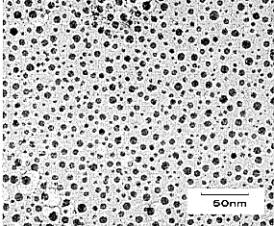
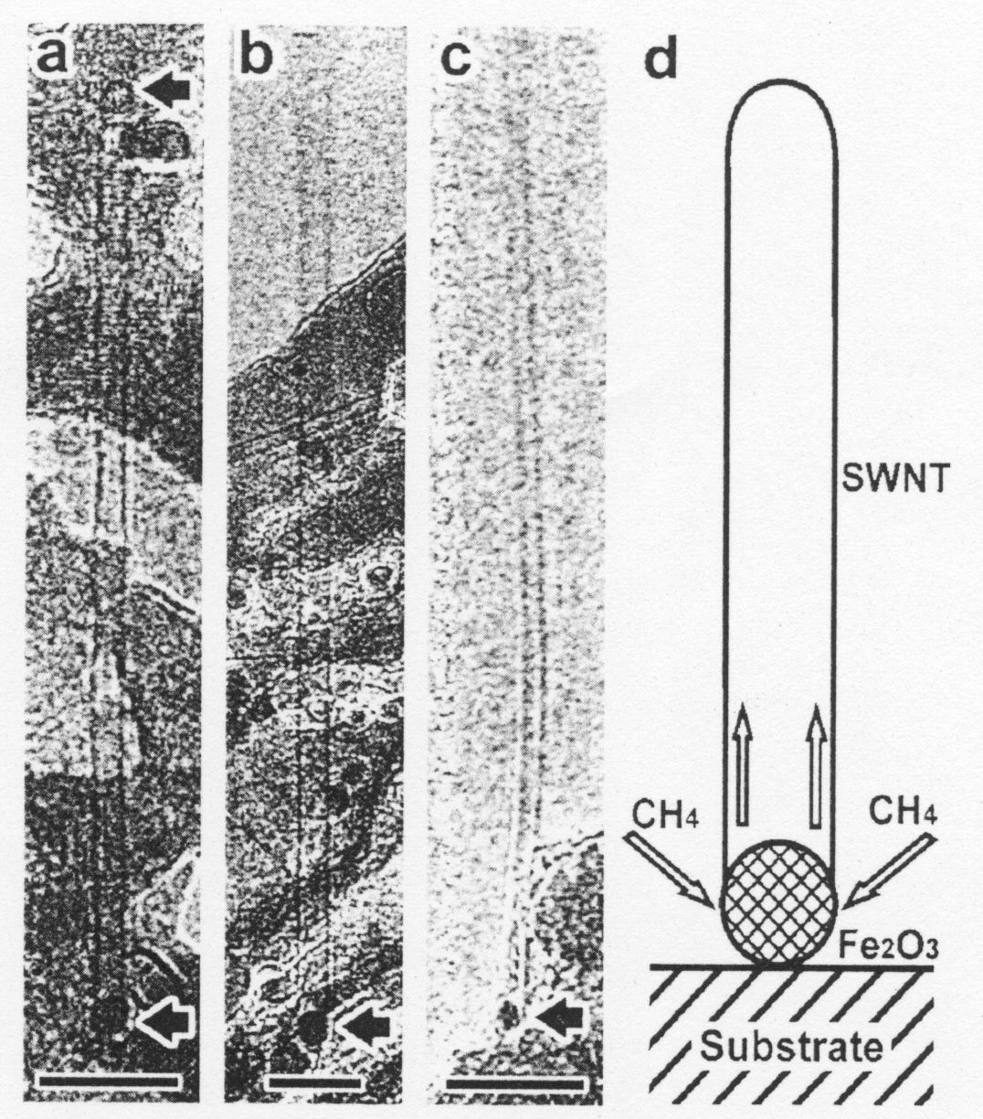
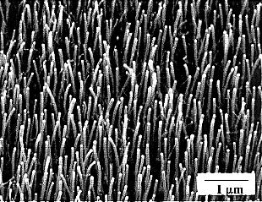
CVD módszerrel történő előállítás
(chemical vapor deposition)
10 nm
Notes:
20

Slide 21
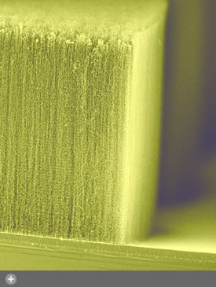
Iszik vagy vezet?
alkoholban
SEM image of 250 square, 130 micron tall blocks of aligned multi-wall nanotubes.
5 nm of Iron was evaporated with a shadow mask on porous silicon and grown at 700º C in Ethylene.
Notes:
21
SEM image of 250 square, 130 micron tall blocks of aligned multi-wall nanotubes. 5 nm of Iron was evaporated with a shadow mask on porous silicon and grown at 700º C in Ethylene.

Slide 22
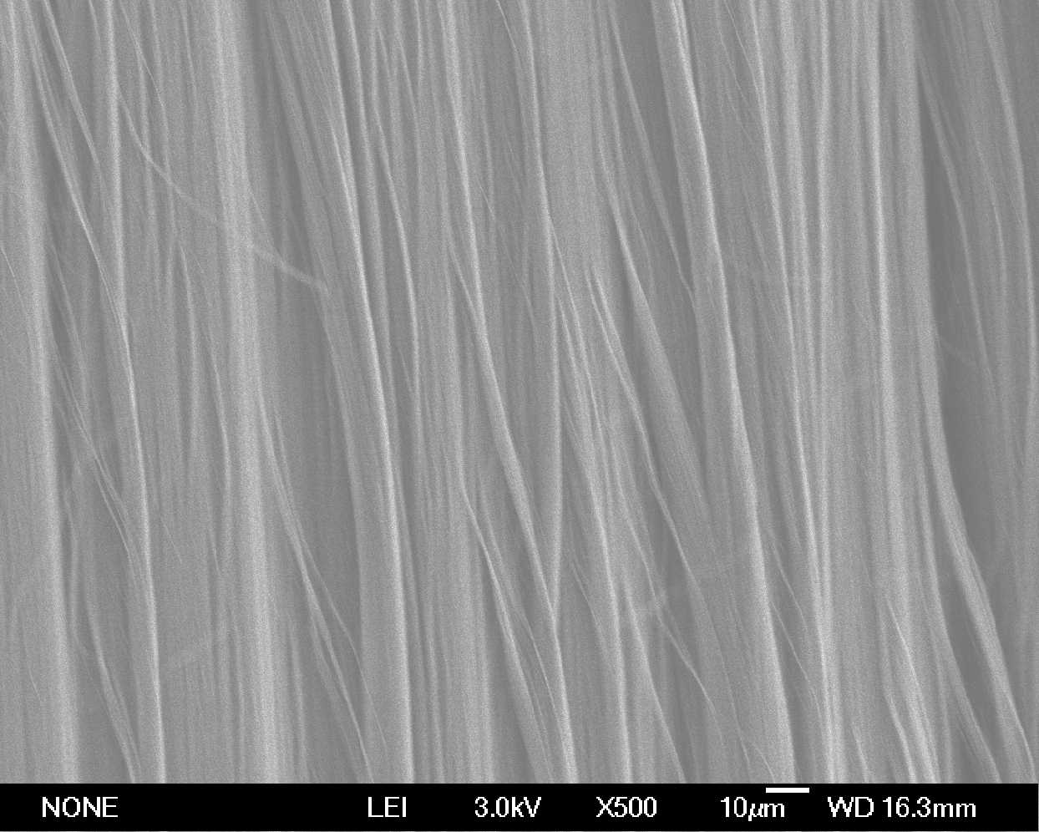
Notes:
22
(összehasonlításképpen: egy emberi hajszál átmérője körülbelül 60 mikrométer)

Slide 23
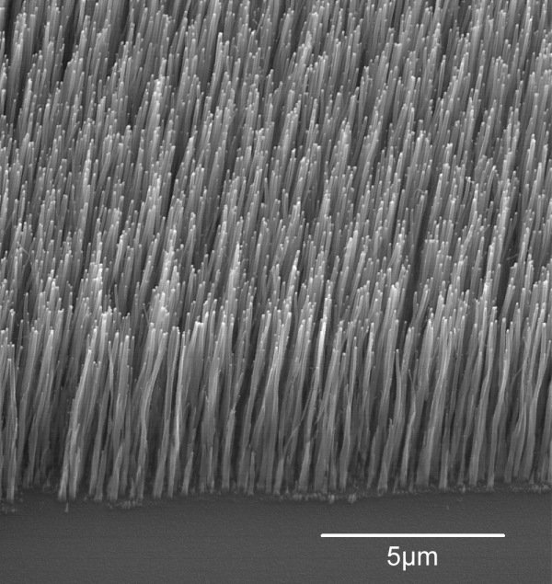
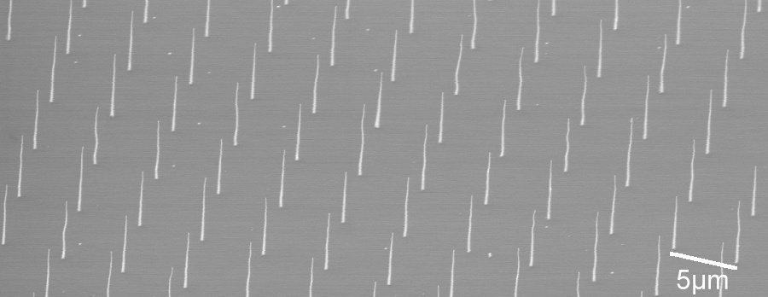
Patterned Growth
Patterned catalyst gives selective growth
Notes:
23
Cambridge University Engineering Department

Slide 24
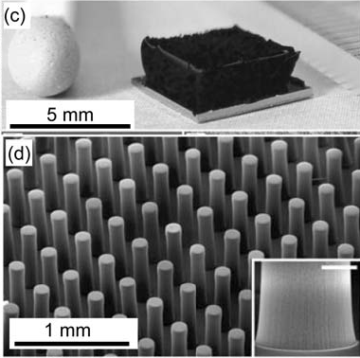
„SUPERGROWTH”
vízben
(c) Water-assisted CVD growth carbon nanotubes of high purity and length. The nanotube mat is shown next to the head of a matchstick.
(d) A patterned substrate allows to grow carbon nanotubes in pre-defined places as shown with this SEM picture. The inset shows an expanded view of one of the pillars.
Notes:
24
mat – szőnyeg, pillar - oszlop

Slide 25
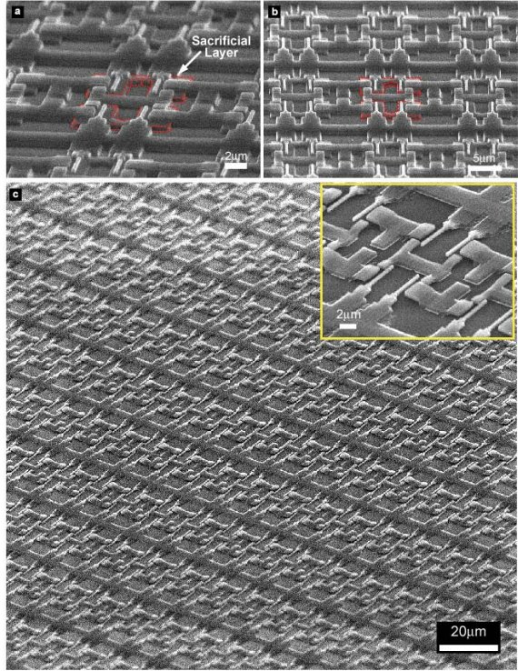
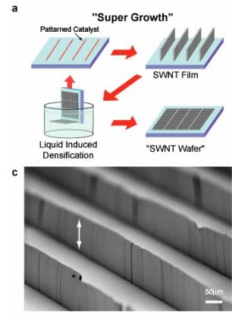
„SUPERGROWTH”

